Slide 1




Slide 2

Anexo 9 Acordo – Bases
Valor do repasse R$ 3.460.000,000,00
Investimentos em saneamento (água, esgoto, resíduos sólidos e manejo de águas pluviais)
Prazo para repasse - 20 parcelas anuais, até 2043:
33 Municípios abrangidos: Bacia do Doce, Litoral Norte e Anchieta;
16 Municípios fazem parte dos Estudos do BNDES

Slide 3
Anexo 9 Acordo – Comitê Orientador
Os recursos são geridos por um Comitê Orientador composto por:
- 2 representantes da União Federal
- 2 representantes do Estado.
Atribuições do Comitê Orientador:
- Propor a alocação dos recursos para o saneamento básico;
- Estabelecer o valor a ser alocado em cada projeto;
- Monitorar as atividades desenvolvidas e avaliar os resultados obtidos.

Slide 4
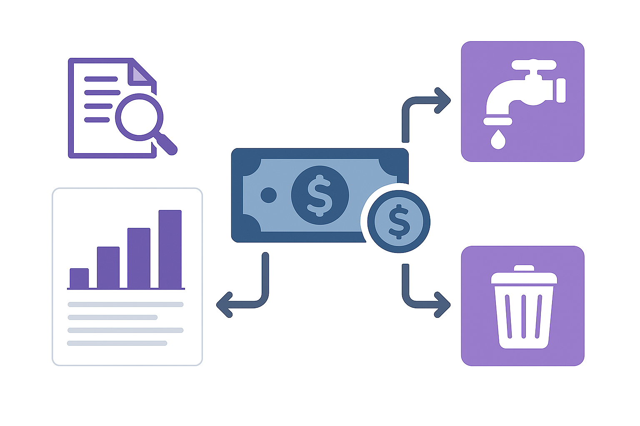
Anexo 9 Acordo – Utilização dos recursos
No Projeto Universaliza.ES os recursos serão utilizados:
    Para o pagamento de todos os Estudos que serão realizados pelo BNDES –
    R$ 9.547 milhões (para todos os 32 municípios);
    Contraprestação para a amortização dos investimentos que forem realizados;

Slide 5
OBJETO DA CONTRATAÇÃO
Estruturação de projeto de concessões e/ou parcerias público-privadas (PPPs) dos serviços de abastecimento de água e esgotamento sanitário, com vistas à universalização em 32 municípios do Espírito Santo, elaboração do Plano da Microrregião de Águas e Esgoto do Espírito Santo e atualização dos Planos Municipais de Saneamento Básico dos 78 municípios.

Slide 6
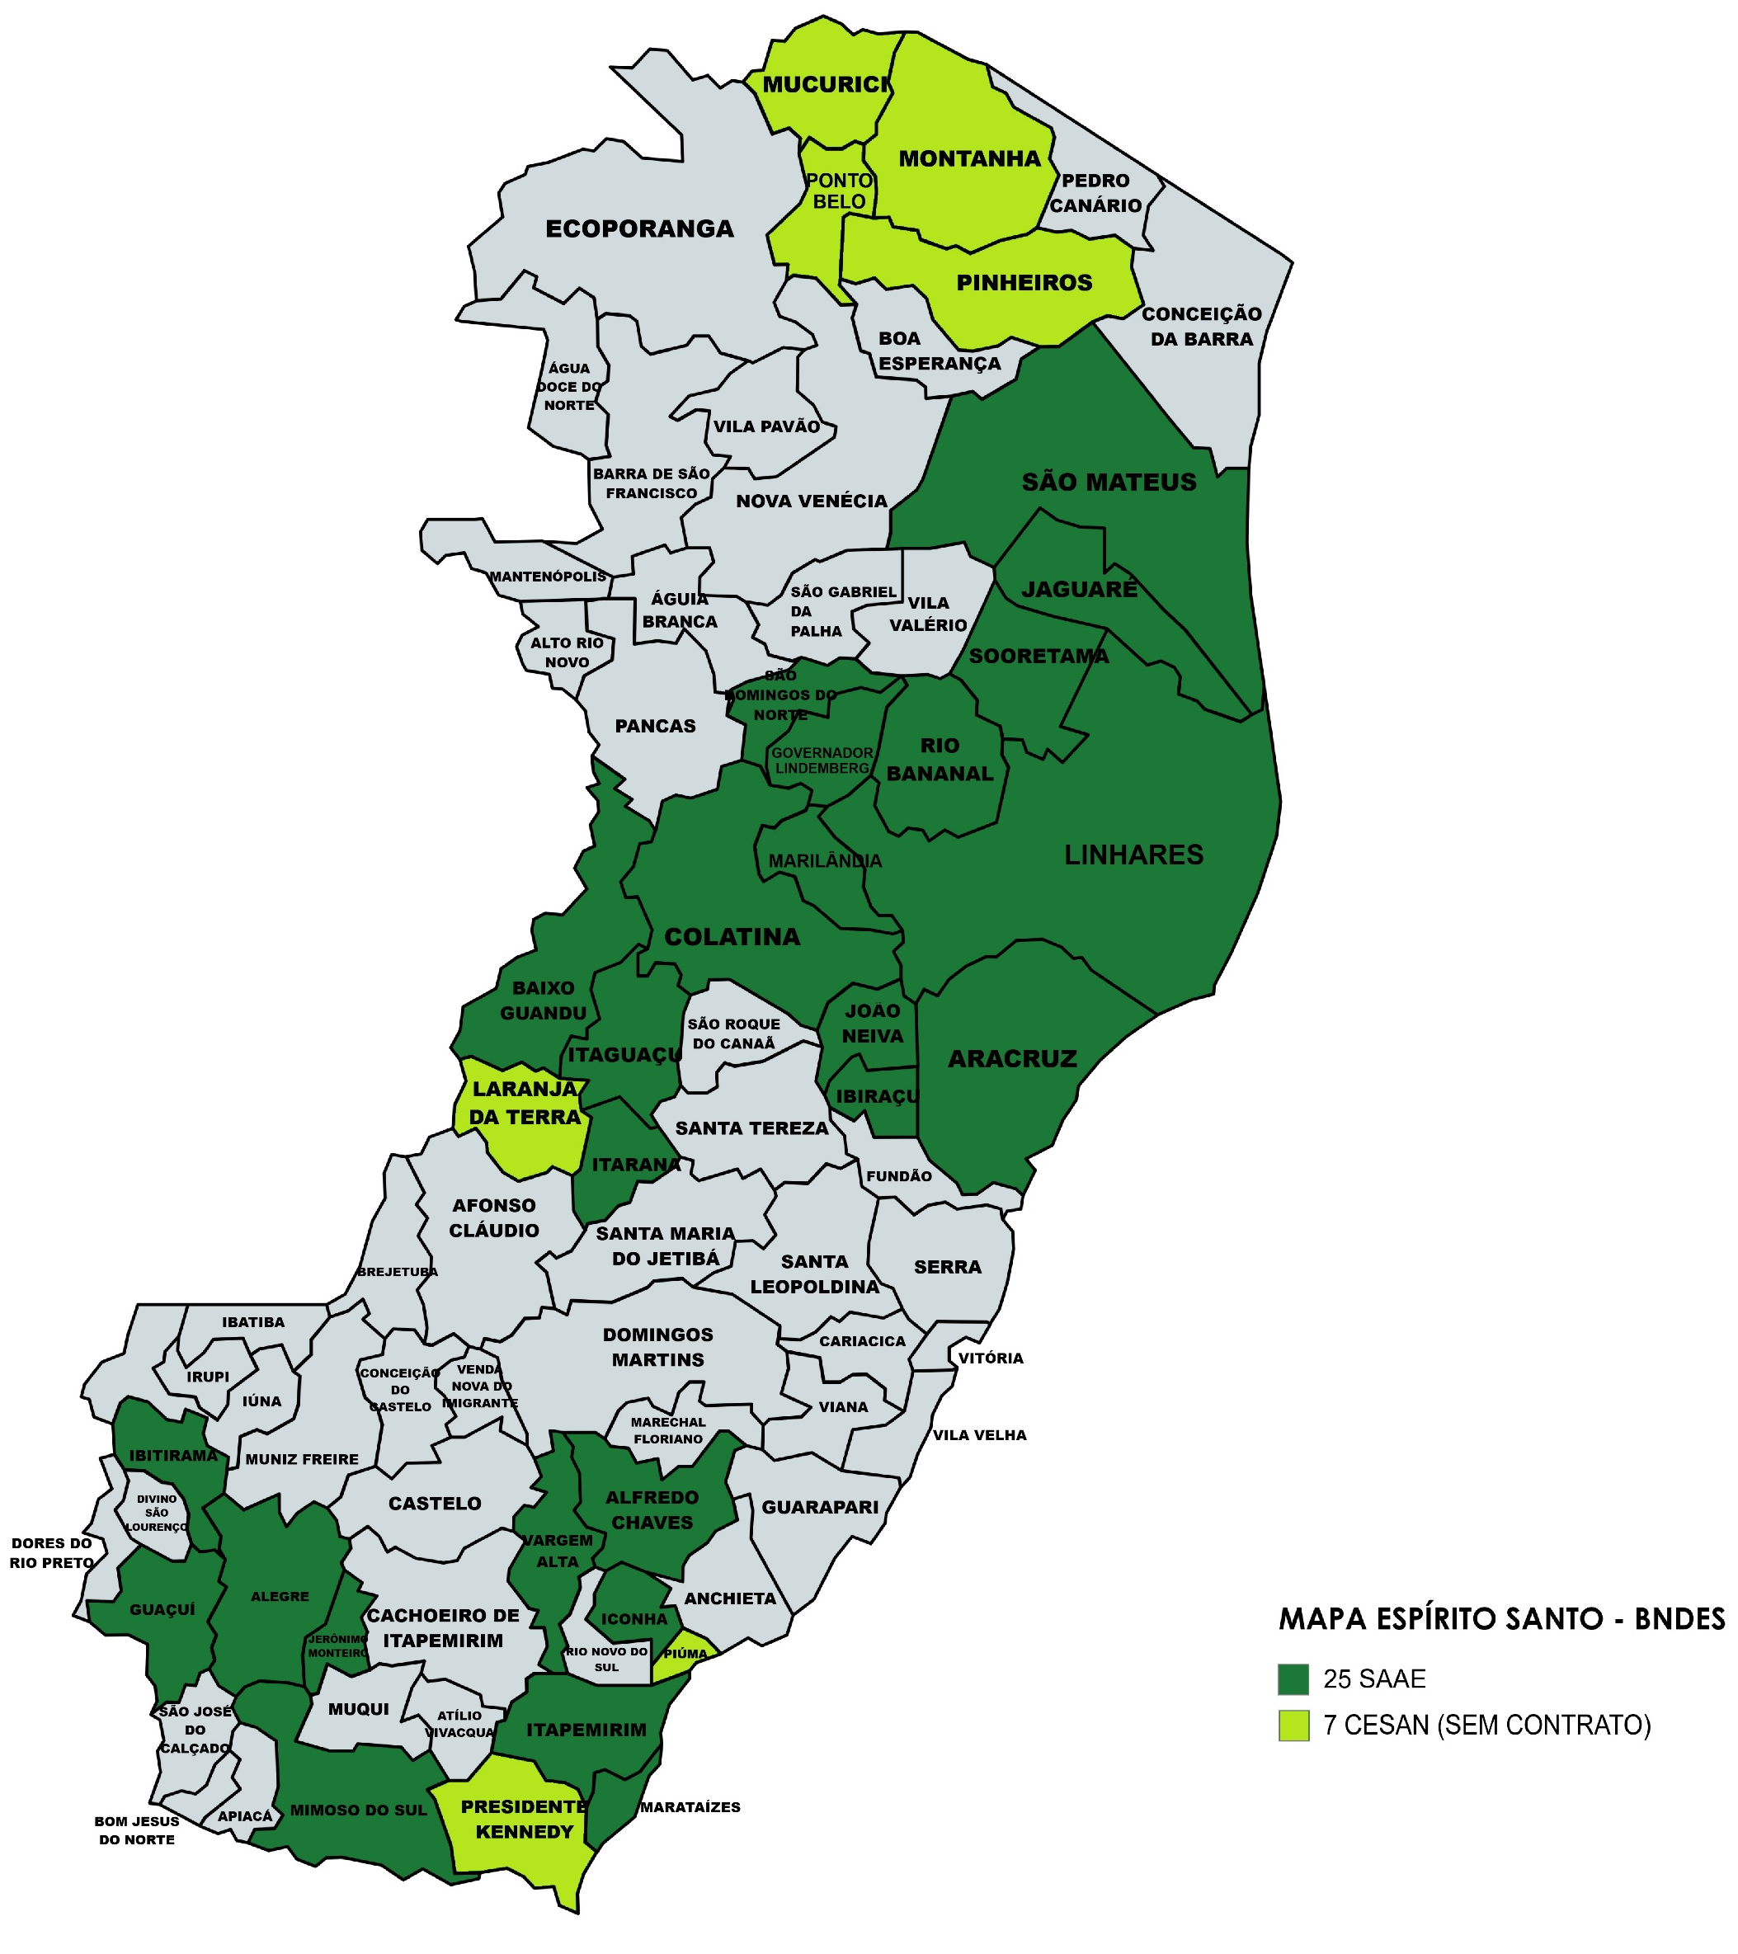
MUNICÍPIOS CONTEMPLADOS
Atendidos por autarquias municipais (SAAEs e SANEAR): Alegre, Alfredo Chaves, Aracruz, Baixo Guandu, Colatina, Governador Lindenberg, Guaçuí, Ibiraçu, Ibitirama, Iconha, Itaguaçu, Itapemirim, Itarana, Jaguaré, Jerônimo Monteiro, João Neiva, Linhares, Marataízes, Marilândia, Mimoso do Sul, Rio Bananal, São Domingos do Norte, São Mateus, Sooretama e Vargem Alta.
Atendidos pela CESAN com a situação de prestação precária dos serviços (sem contrato de programa): Laranja da Terra, Piúma, Ponto Belo, Mucurici, Pinheiros, Montanha e Presidente Kennedy.
População beneficiada: 1,1 mi hab.

Slide 7

PLANOS REGIONAL E MUNICIPAL DE SANEAMENTO
Os estudos a serem realizados pelo BNDES subsidiarão também a construção do Plano Regional de Saneamento e a atualização dos planos municipais (água e esgoto) de todos os municípios do Estado.
Notes:
Apesar dos desafios no financiamento do saneamento, o Acordo Judicial de Reparação pelo rompimento da barragem de Fundão garantiu R$ 3,46 bilhões para investimentos em 33 municípios capixabas — 27 na bacia do Rio Doce, 5 no litoral norte e Anchieta. Os recursos, repassados por Vale, BHP e Samarco ao longo de 20 anos (iniciados em 2024), serão essenciais para a universalização do saneamento nesses municípios e não poderão ser incluídos na base tarifária cobrada dos usuários.

Slide 8
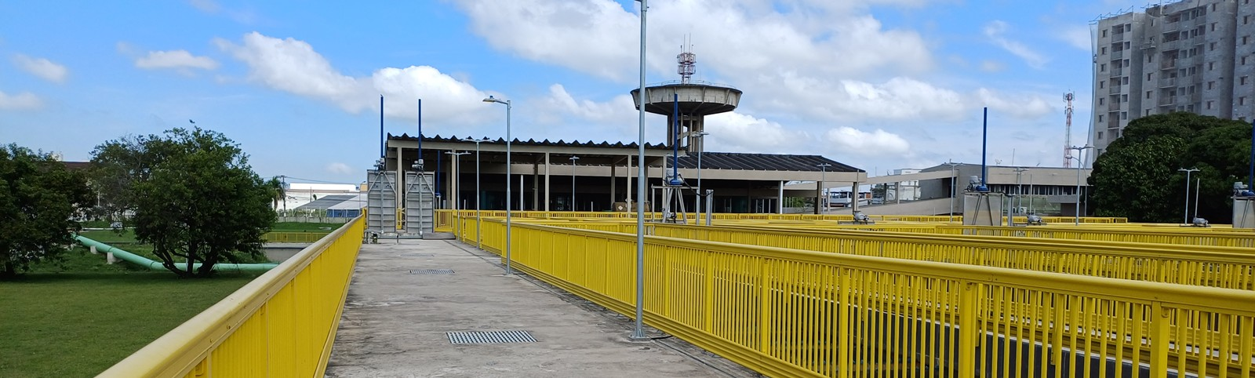
ESTRUTURAS DE MONITORAMENTO E APOIO AO PROJETO
Comitê de
Monitoramento
Grupo de
Fiscalização do
Contrato
Grupo de Apoio
Técnico (GAT)
Pontos Focais
Notes:
Em 2020 foi promulgado o Novo Marco Regulatório do Saneamento Básico no Brasil com vistas à universalização do saneamento (Lei 14.026/2020), que entre outras alterações, definiu metas de 99% de tratamento de água e 90% de coleta e tratamento de esgoto e exigiu dos estados a regionalização do saneamento;

Slide 9

COMITÊ DE MONITORAMENTO
Função: Acompanhar o andamento do projeto.
Membros:
Prefeitos/representantes legais (MRAE/ES) (32);
Coordenador do Conselho Participativo da MRAE/ES;
ASSEMAE (1)
Forma de Participação: Em reuniões periódicas para acompanhamento do projeto.
Notes:
A CESAN está executando um plano de investimentos para alcançar a universalização dos serviços de saneamento até 2030 nos 46 municípios onde atua com contratos regulares. Para ampliar a coleta e o tratamento de esgoto, foram licitadas duas novas PPPs que atenderão 43 municípios, complementando as três já existentes na Serra, Vila Velha e Cariacica. Nos 7 municípios com contratos vencidos, está em curso um processo conduzido pela SEDURB, MRAE e PGE para regularizar a situação contratual e permitir novos investimentos da CESAN. Nos 25 municípios atendidos por autarquias municipais, a situação de financiamento ainda é indefinida. A SEDURB está em tratativas avançadas com o BNDES para contratar estudos que diagnostiquem a situação e proponham soluções que permitam a universalização dos serviços nesses municípios até 2033.

Slide 10

GRUPO DE FISCALIZAÇÃO
DO CONTRATO
Função: Gestão e Fiscalização do Contrato e tomada de decisões sobre o andamento do projeto.
Membros: Representantes da SEDURB.
  Ligia Damasceno de Lima (coordenação)
  Carlos Roberto de Lima
  Francine Alves Doelinger
  Helena Cristina dos Reis Braga
  Leandro Rezende de Abreu
  Marcella Santos de Queiroz
  Thayná Mendonça Rui
Notes:
Dois grandes desafios ainda precisam ser enfrentados: a criação de uma política estadual de saneamento rural e uma política de manejo de águas pluviais urbanas (drenagem), ambas inexistentes atualmente. O Ceará é referência nacional em saneamento rural com o modelo SISAR. A drenagem urbana é um desafio crescente diante das mudanças climáticas. Para avançar, são necessários instrumentos legais. Nesse sentido, a SEDURB elaborou uma nova proposta de legislação estadual de saneamento, moderna e alinhada ao novo marco legal, pronta para ser encaminhada à Assembleia Legislativa.

Slide 11

GRUPO DE APOIO TÉCNICO (GAT)
Função: Suporte técnico ao Grupo de Fiscalização do Contrato (SEDURB).
Membros:
  1 Representante da SEDURB (Coordenador);
  1 representante da SERD;
  1 representante da SEAMA;
  1 representante do PPI-ES;
  1 representante da ARSP;
  1 representante da PGE;
  2 representantes do Comitê Técnico da MRAE/ES;
Forma de Participação: Análises sob demanda do Grupo de Fiscalização do Contrato, subsidiando tecnicamente suas decisões.
Notes:
Apesar dos desafios no financiamento do saneamento, o Acordo Judicial de Reparação pelo rompimento da barragem de Fundão garantiu R$ 3,46 bilhões para investimentos em 33 municípios capixabas — 27 na bacia do Rio Doce, 5 no litoral norte e Anchieta. Os recursos, repassados por Vale, BHP e Samarco ao longo de 20 anos (iniciados em 2024), serão essenciais para a universalização do saneamento nesses municípios e não poderão ser incluídos na base tarifária cobrada dos usuários.

Slide 12

PONTOS FOCAIS
Representantes:
1 representante indicado pelos prefeitos de cada um dos 32 municípios;
1 representante técnico da CESAN (nos 7 municípios sem contrato).
Total: 33 representantes titulares e seus suplentes
Perfil desejado:
Conhecimento técnico dos sistemas locais de água e esgoto e com
boa articulação com o prefeito, para apoiar no levantamento de informações e nas modelagens da Consultoria.
Forma de Participação:
Recepcionar os consultores, articular informações com prestadores de serviços, participar das reuniões do Comitê de Monitoramento quando convocado e validar, junto ao prefeito, o diagnóstico elaborado pela Consultoria.
Notes:
Apesar dos desafios no financiamento do saneamento, o Acordo Judicial de Reparação pelo rompimento da barragem de Fundão garantiu R$ 3,46 bilhões para investimentos em 33 municípios capixabas — 27 na bacia do Rio Doce, 5 no litoral norte e Anchieta. Os recursos, repassados por Vale, BHP e Samarco ao longo de 20 anos (iniciados em 2024), serão essenciais para a universalização do saneamento nesses municípios e não poderão ser incluídos na base tarifária cobrada dos usuários.

Slide 13
Pontos de atenção
Disponibilização das informações pelo Estado e municípios
O fornecimento tempestivo das informações solicitadas pelo BNDES é fator crítico para a qualidade das análises e cumprimento do cronograma conforme previsto para o desenvolvimento do projeto.
Comunicação entre as partes envolvidas
O engajamento dos representantes da MRAE, SAAEs, Estado, CESAN, BNDES e Consultoria é fundamental para o andamento dos estudos e estruturação do modelo de negócios.
Validação das premissas e dos produtos
Necessária tempestividade nas definições/validações das premissas de Engenharia e Econômico-Financeiras, bem como na aprovação dos produtos para o cumprimento do cronograma.
Decisão do Modelo de Negócios pela MRAE
Marco decisivo para a continuidade dos estudos e aprofundamento das análises relativas ao cenário escolhido com elaboração dos documentos referenciais para execução do Projeto.

Slide 14
PROJETO Universaliza.ES - PRÓXIMOS PASSOS
Assinatura contrato com BNDES
DEZ/25
JAN/26
Reunião de alinhamento com os pontos focais
Envio das planilhas para preenchimento - SEDURB
JAN/26
FEV/26
Elaboração dos estudos técnicos pelo BNDES
Retorno das planilhas preenchidas – Municípios (pontos focais)
Início: MAR/26

Slide 15



Vamos avançar juntos!!
Telefone: (27) 3636-5025
Email:
francine.alves@sedurb.es.gov.br
thayna.rui@sedurb.es.gov.br
ligia.damasceno@sedurb.es.gov.br

